Slide 1
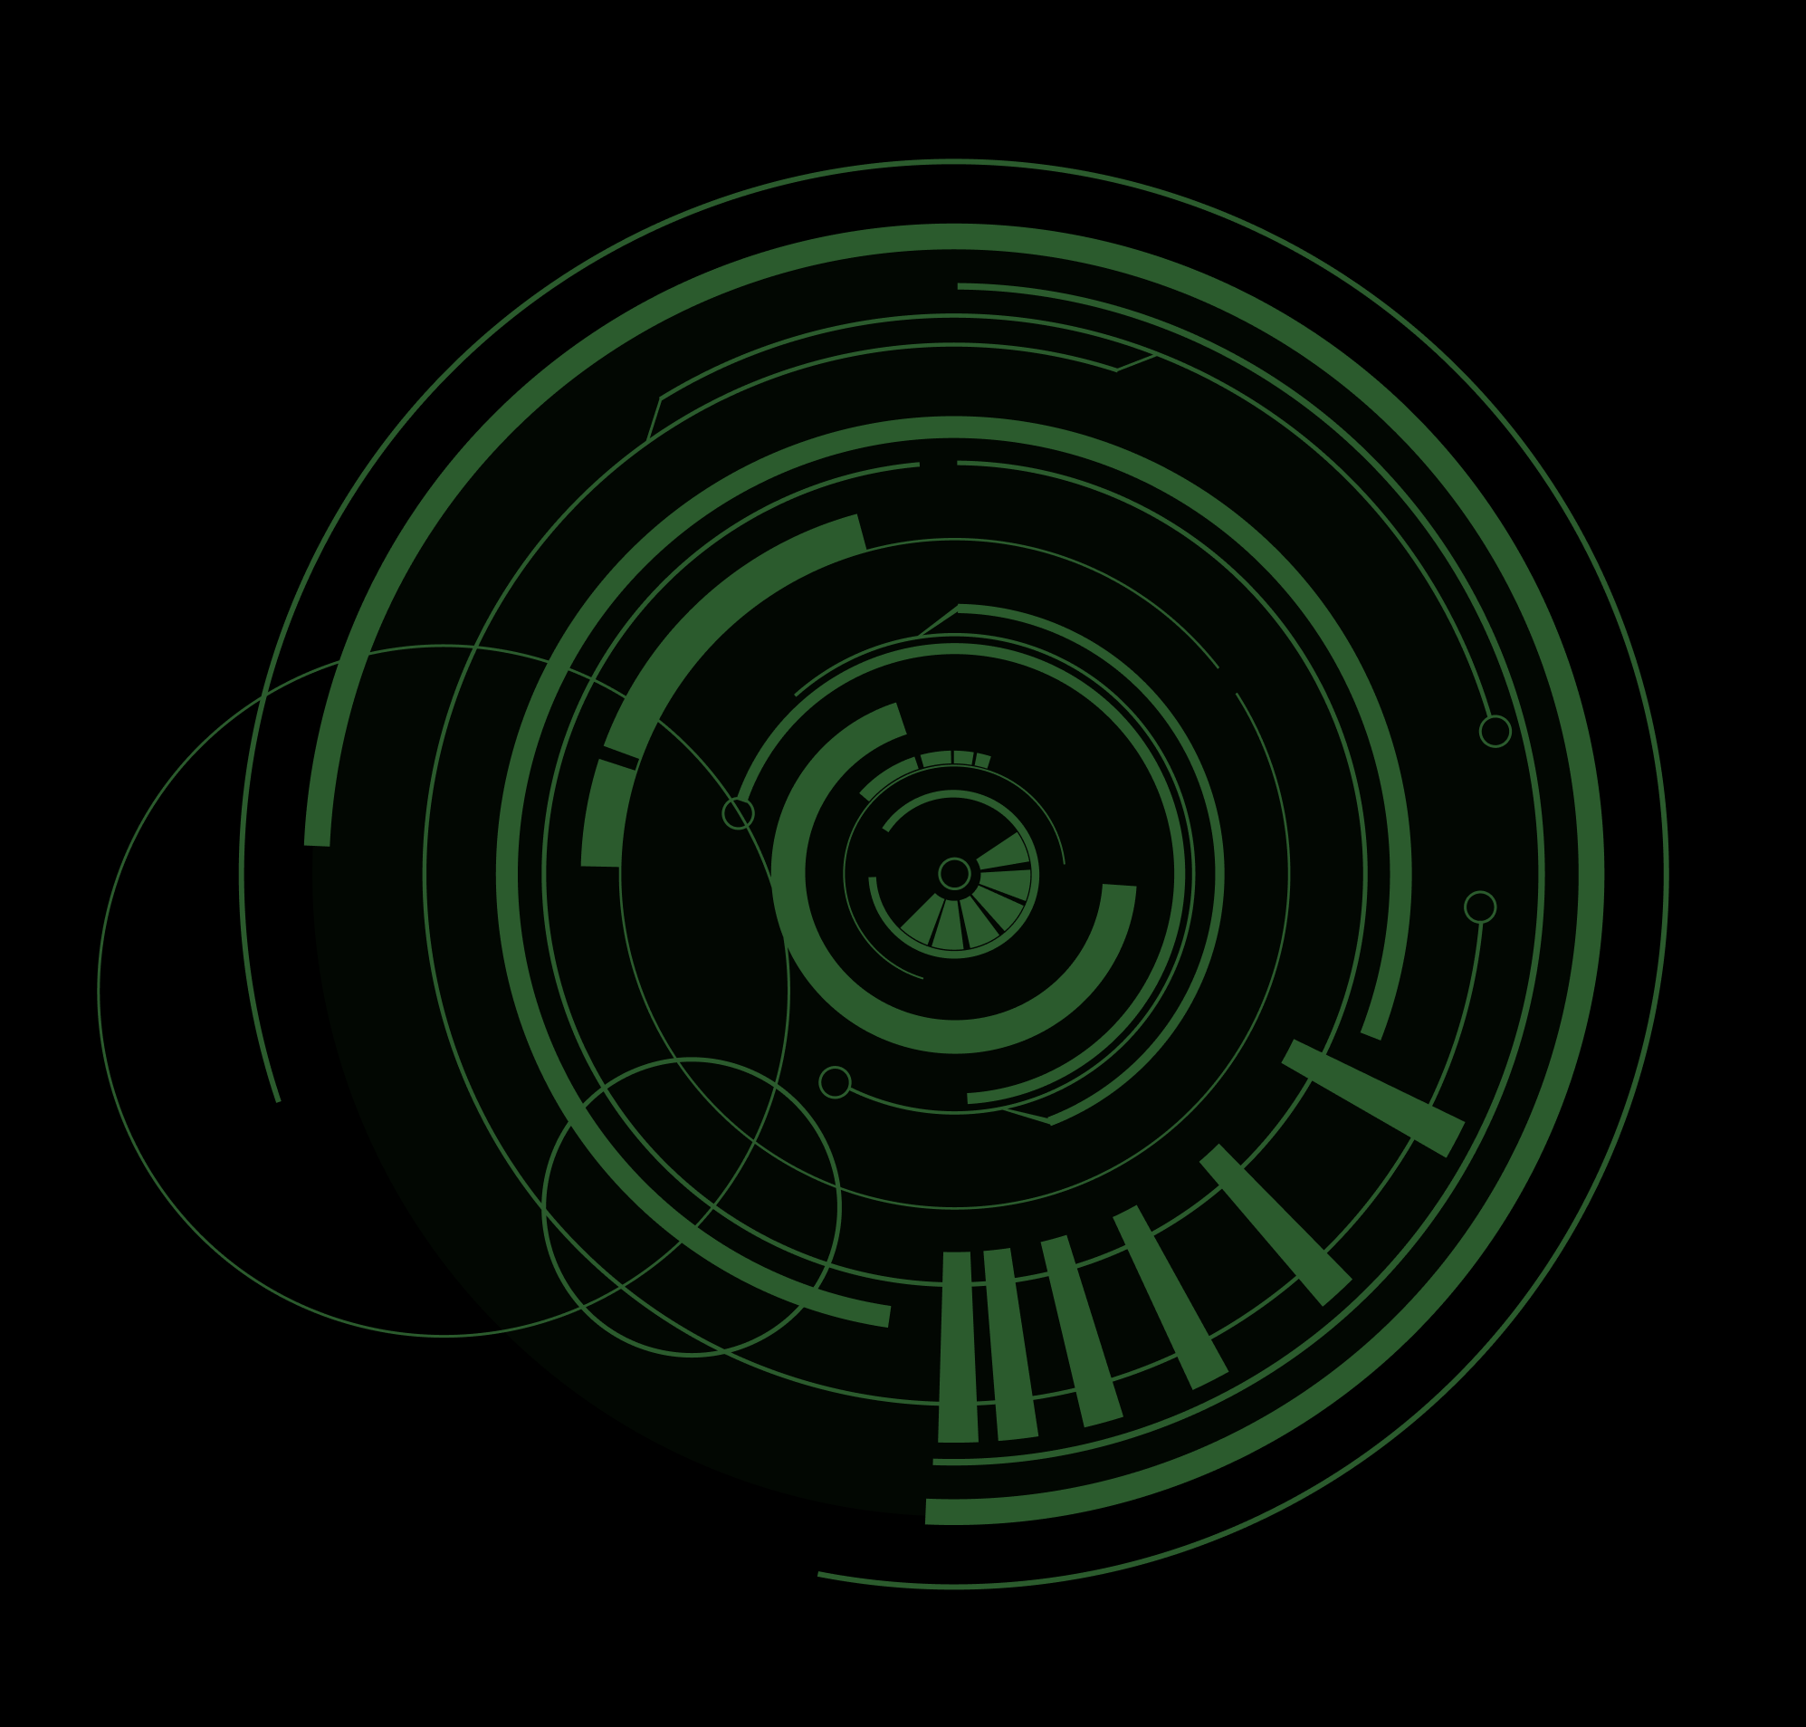


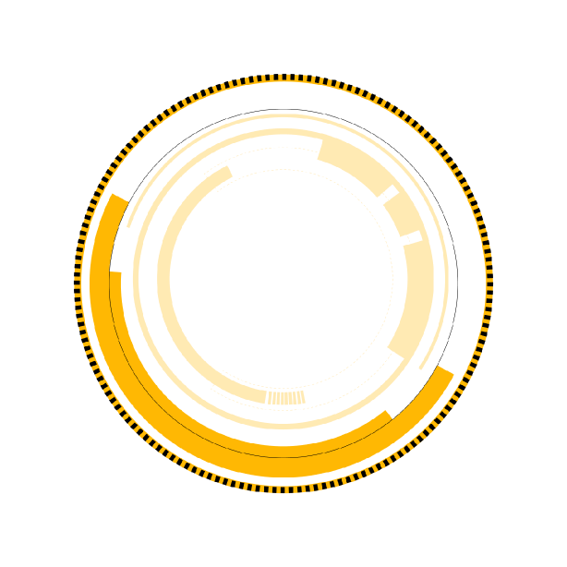

Safe Bite
SyntaxTERROR
Notes:
‹#›

Slide 2
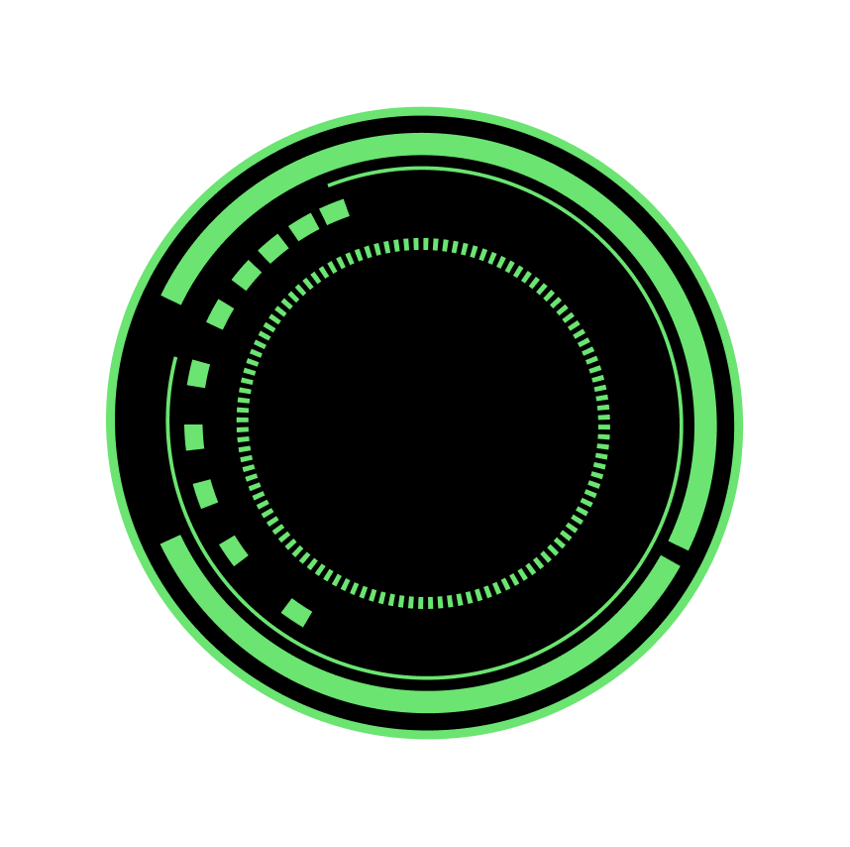
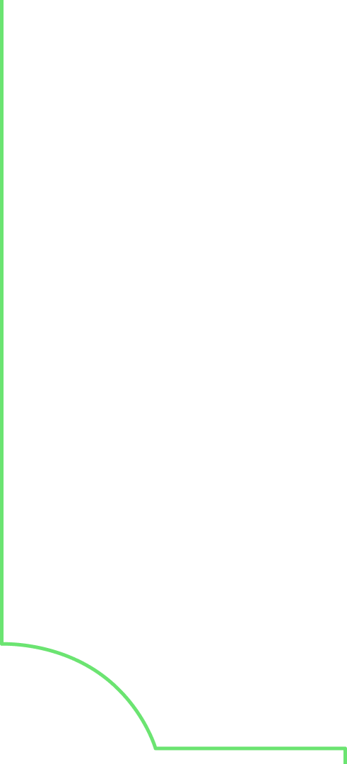
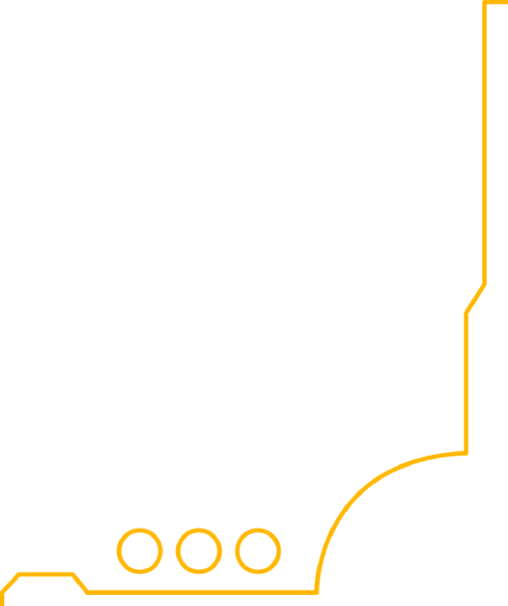
Проблемът и настоящите решения
Много незрящи хора се сблъскват ежедневно с един привидно прост, но всъщност сериозен проблем: не могат да разберат дали храната пред тях е годна за консумация. Развалена ли е? Има ли мухъл? Какво изобщо е това? Въпроси, на които зрящият човек отговаря за секунди — но за незрящия изискват чужда помощ.
Те разчитат на чужда помощ или на ограничени решения като етикети с брайл или мобилни приложения, които обаче не винаги дават точна информация за състоянието на храната (например наличие на мухъл)
Notes:
‹#›

Slide 3
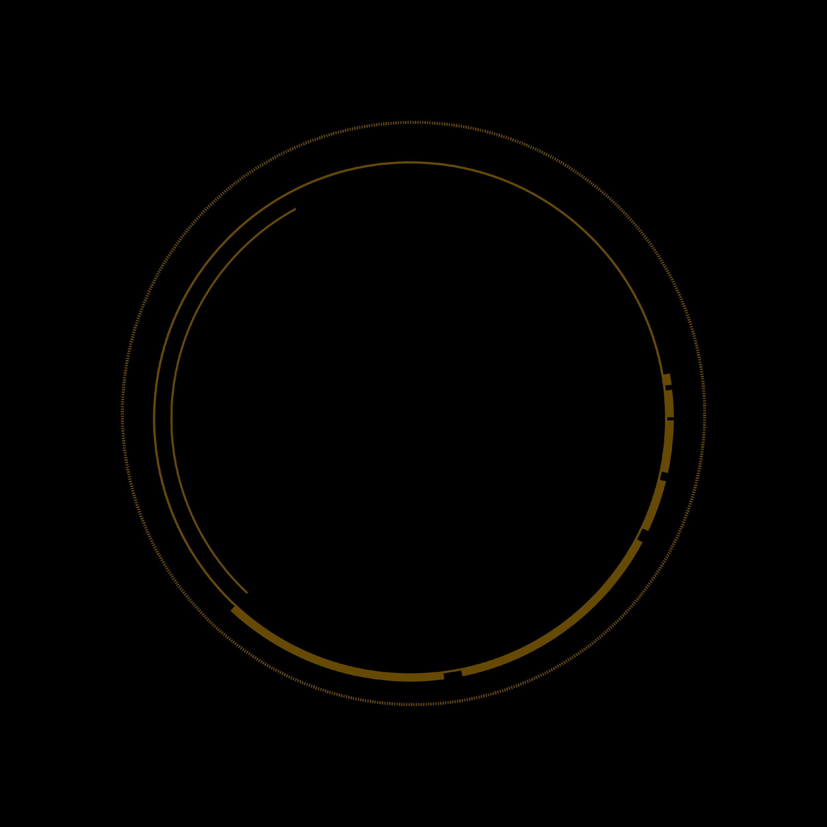
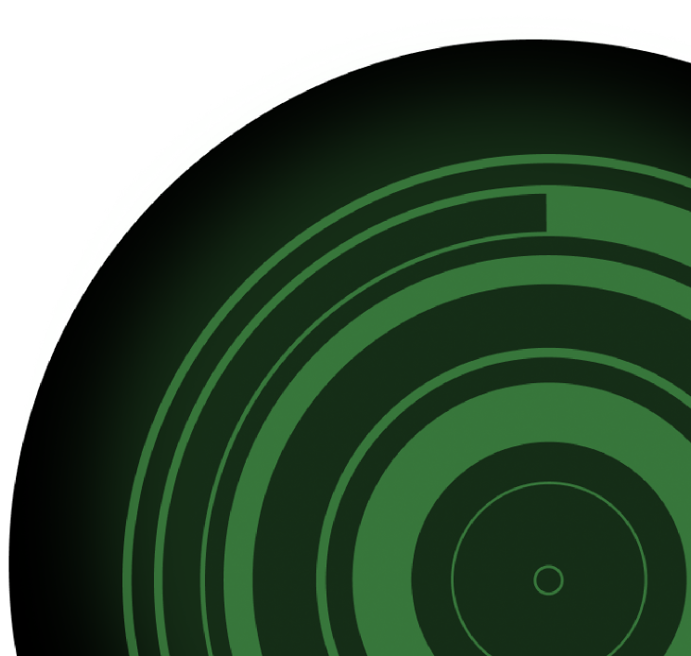
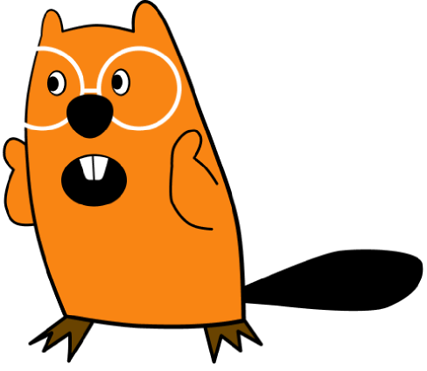
Цел на проекта
Да осигури независимост и сигурност на хората с нарушено зрение при избора на храна, като им предостави бърз, лесен и надежден начин да проверяват нейното състояние без чужда помощ.
Notes:
‹#›

Slide 4
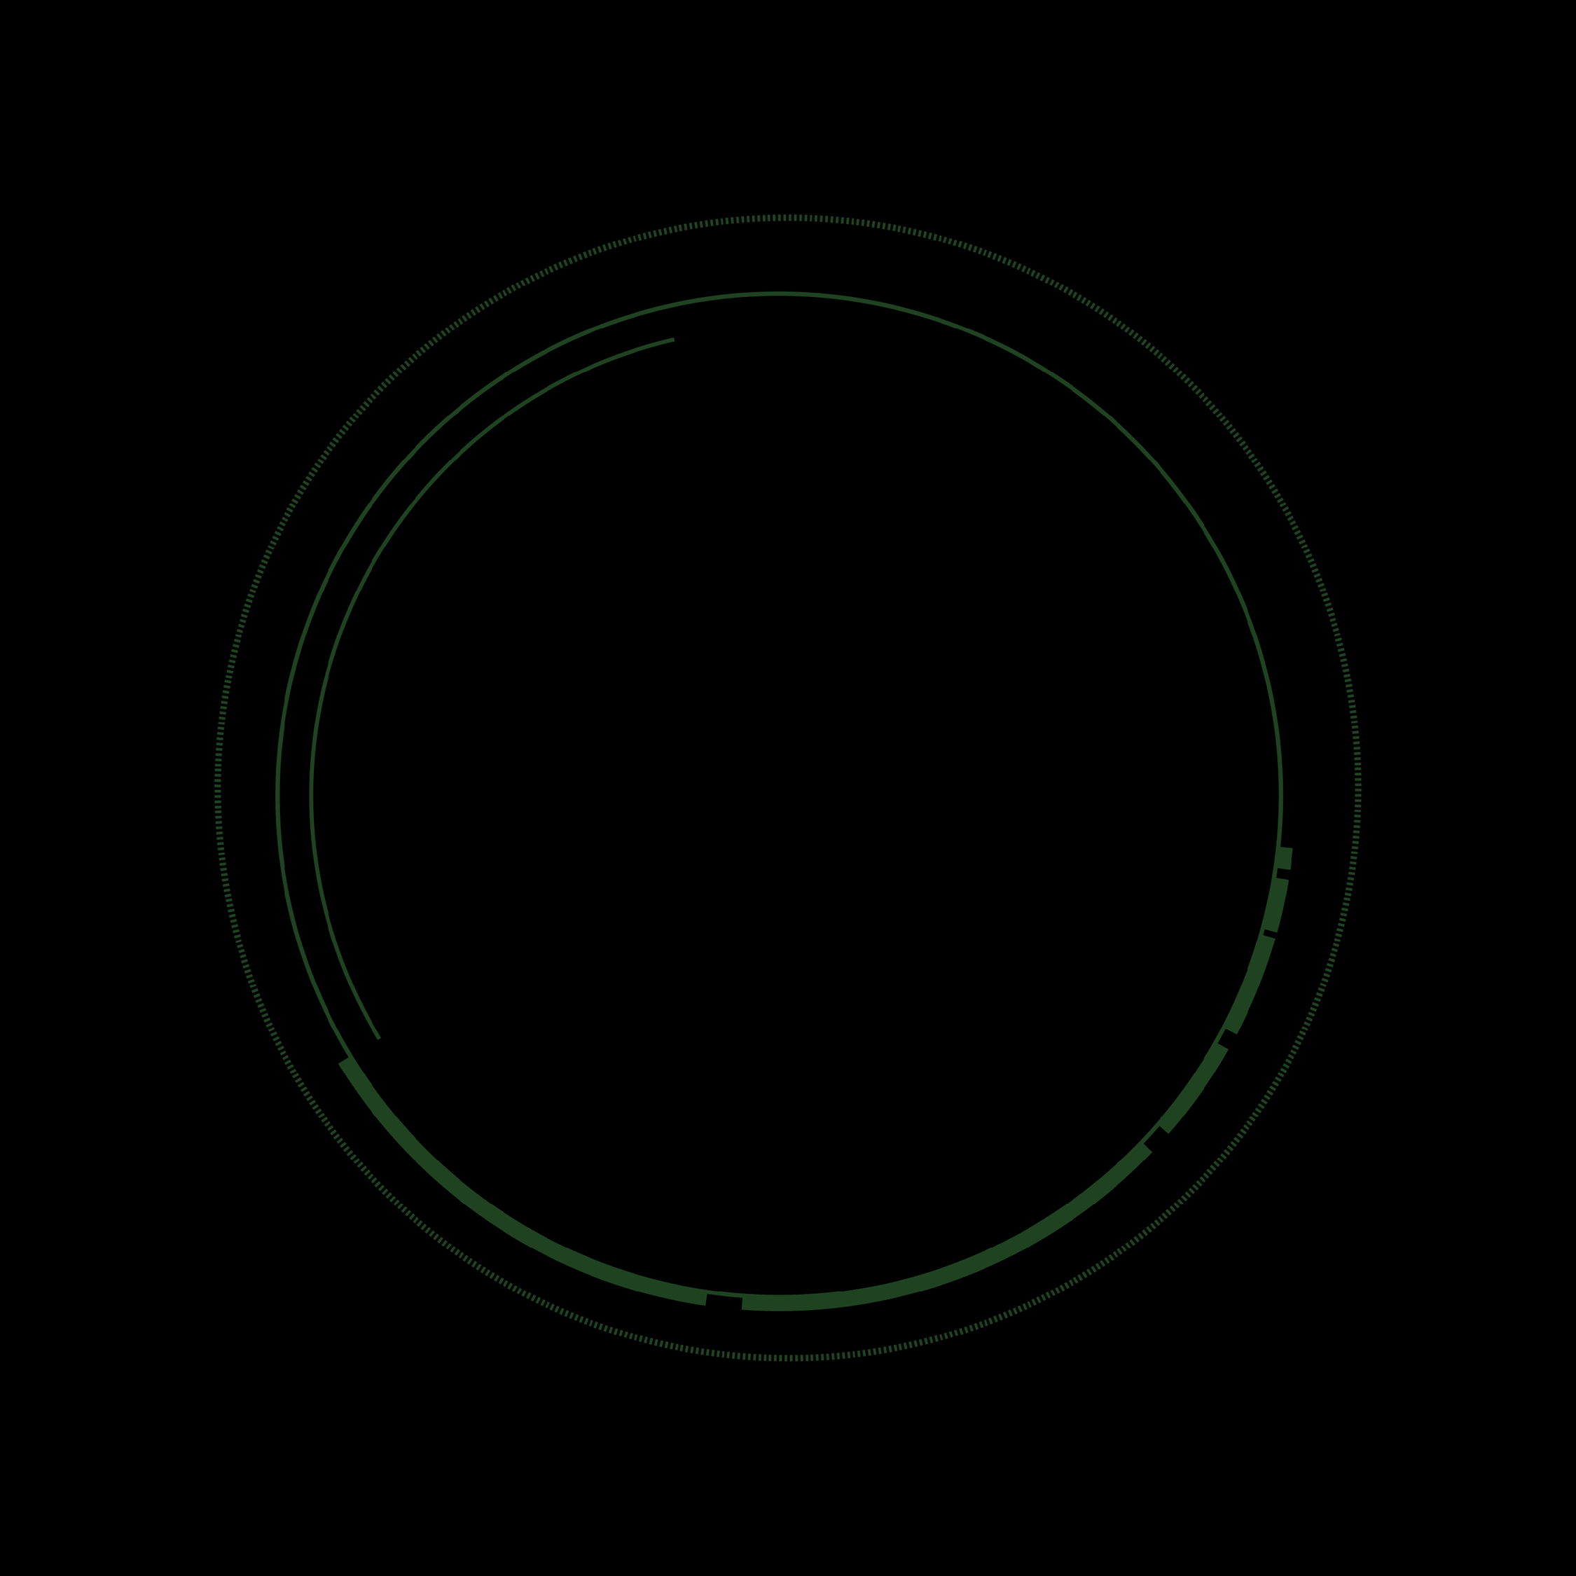
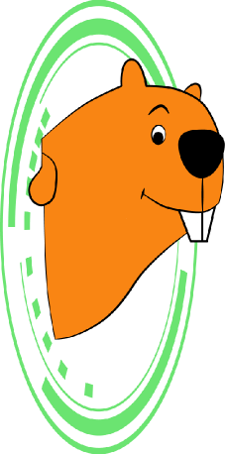
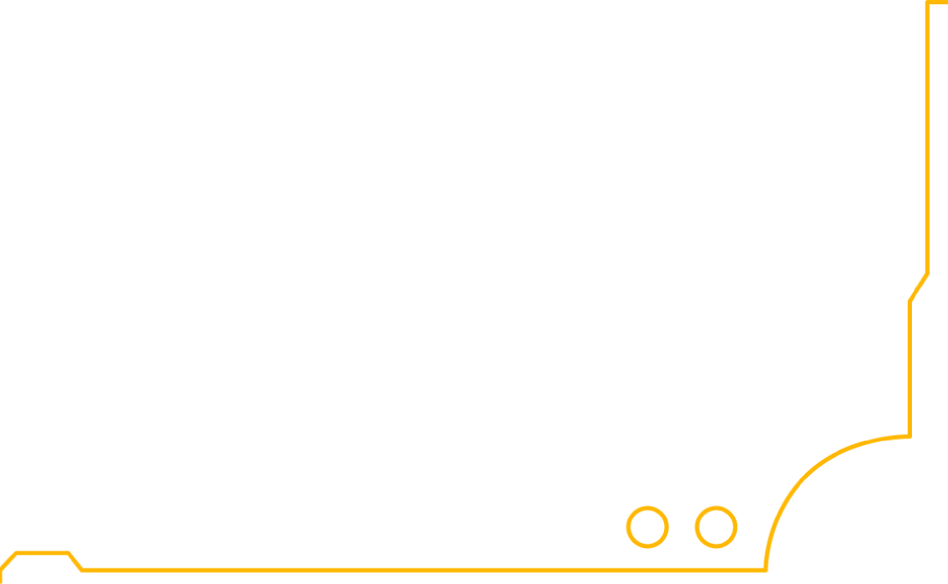

Нашето решение
SafeBite е иновативно асистивно технологично решение, създадено с една цел — да даде на хората с увредено зрение пълна независимост при избора на храна.
Notes:
‹#›

Slide 5
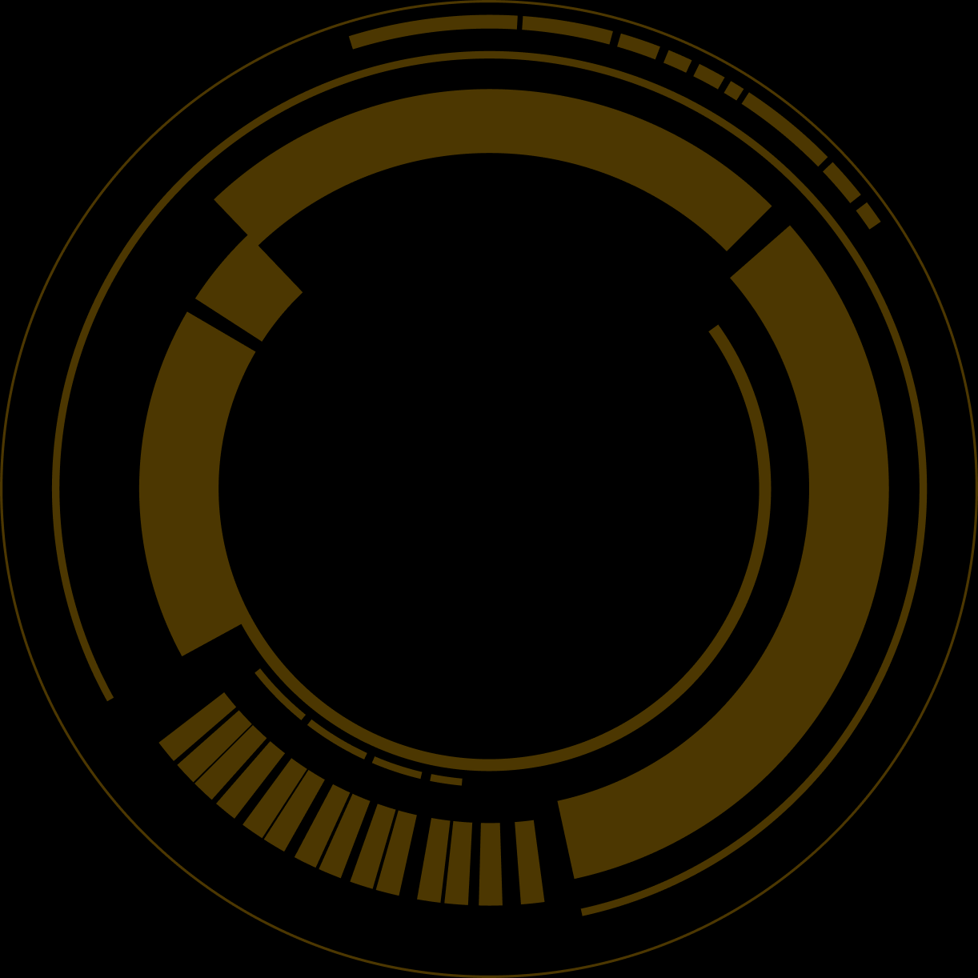

Как работи проектът?
Проектът разполага с ESP32 модул с камера, който позволява на потребителя да вземе снимка на храната си. Тази снимка се изпраща до изкуствен интелект, който определя дали храната е годна за консумация. Отговорът се превръща аудио файл, който може да бъде чут чрез натискане на бутон
Notes:
‹#›

Slide 6
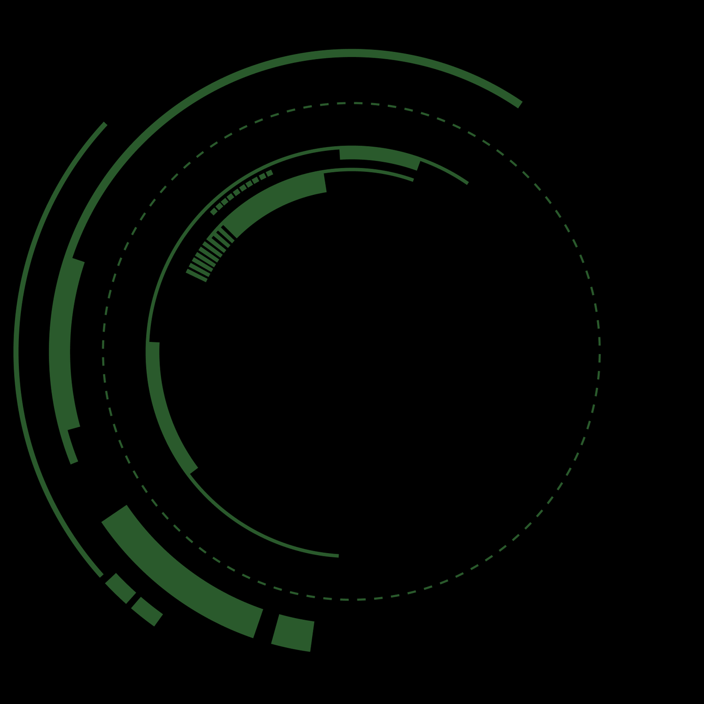

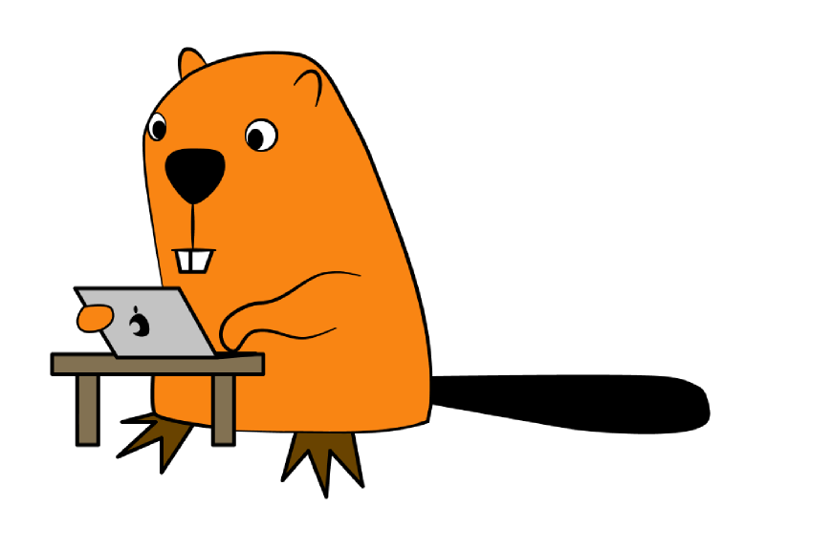
Демо
Notes:
‹#›

Slide 7
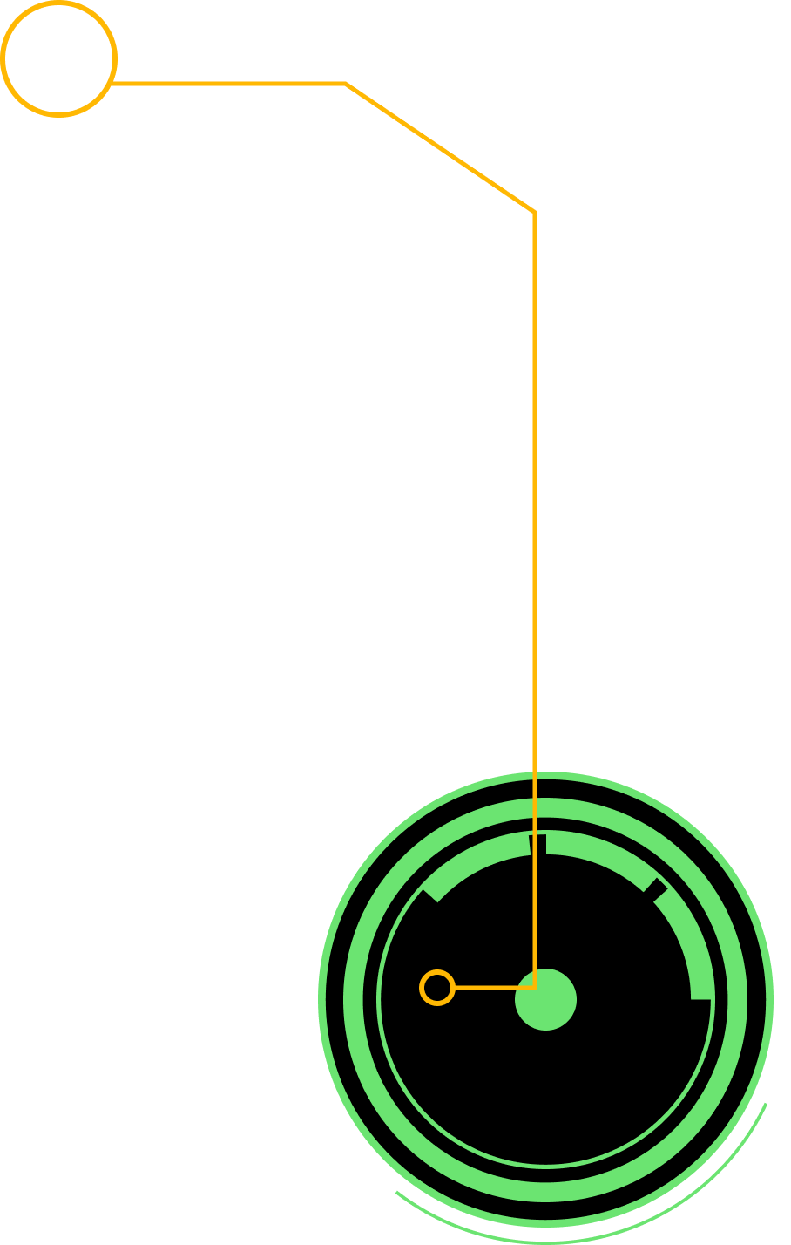




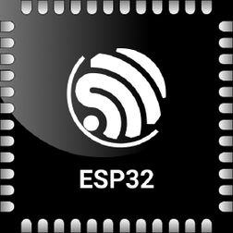
Използвани технологии
Notes:
‹#›

Slide 8
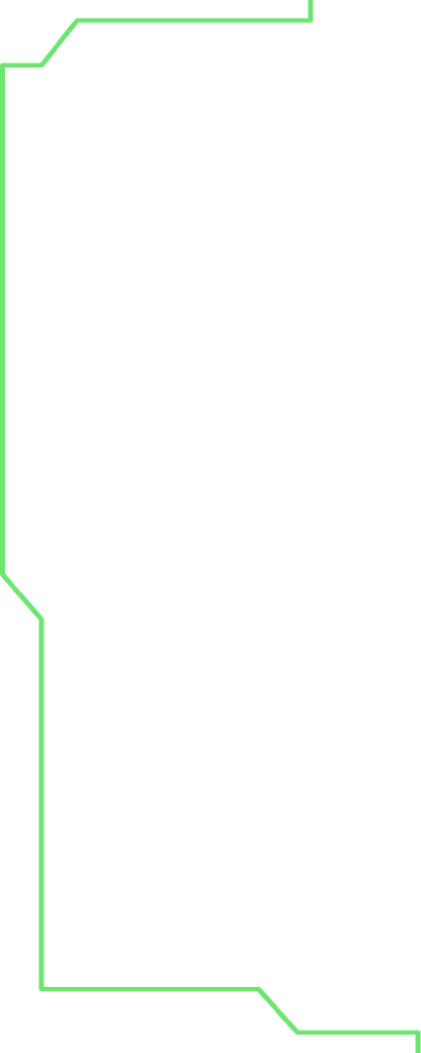

Процес на работа
Ден 1:
измисляне на идея
започване на работа
Ден 2:
работа през деня
завършване на проекта
Notes:
‹#›

Slide 9
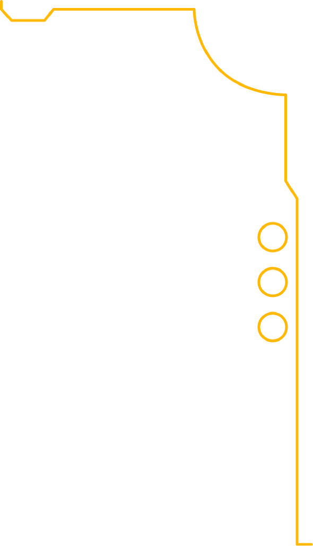

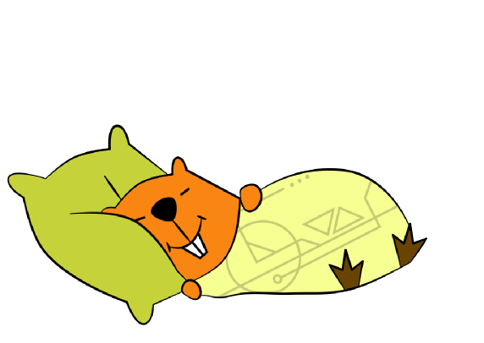
Нашето преживяване
-Нашият екип
-Нашият ментор
-Какво научихме от Хакатона?
Notes:
‹#›

Slide 10

Благодарим ви за вниманието!
Notes:
‹#›

